Slide 1
Neuron hálózatok I Alapok

Slide 2
A gondolkodási folyamatok alapjai
Feltehetően az agyunkban zajló összes (gondolkodási) folyamat az egymással hálózatba kapcsolt neuronok aktiválásán alapul. Ezek a neuronok azonban nem csak rendezetlenül vannak összekötve, hanem az agyterületektől függően különböző módon strukturáltak.

Slide 3
Mesterséges idegi hálózatok
A mesterséges neurális hálózatok megpróbálják lemásolni
a neuronok tulajdonságait
az elrendeződésük szerkezetét (topológiáját)
a tanulás folyamatát
Mi az a neurális hálózat?
Mi az a neuron?
Mi a különbség a hagyományos számítógéphez képest (Neumann-architektúra)?
A tanulási folyamatot (visszacsatolás) nem szeretnénk részletezni.

Slide 4
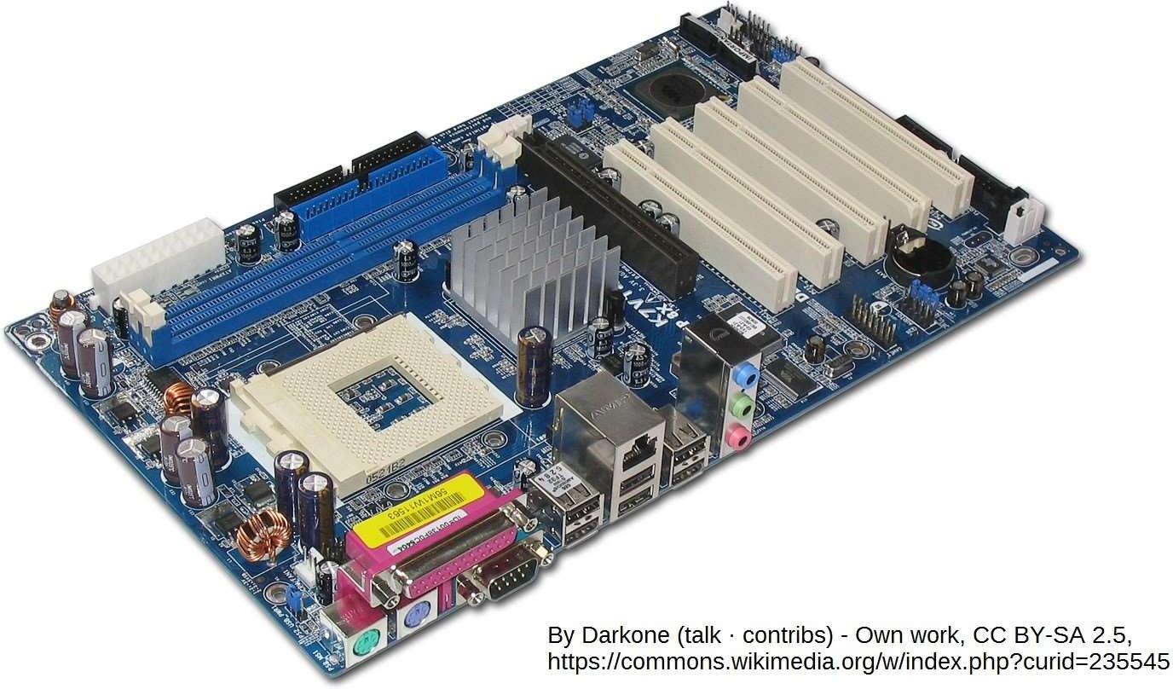
Neuron hálózatok vs hagyományos számítógépek
A hagyományos számítógépekkel (fenti kép) ellentétben az agyban nincs központi feldolgozó egység, hanem számos kis feldolgozó egység dolgozik együtt a gondolkodási folyamatok megvalósításában. Az egyes kis számítóegységek csak viszonylag kis feladatokat látnak el, de sokan közülük párhuzamosan dolgoznak.

Slide 5
Feed-Forward Hálózat
Az első példánkban azt fogjuk látni, hogyan old meg egy mesterséges idegi hálózat egy grafikus feladatot. Erre külön hálózattípusok léteznek, de mi egy egyszerű, úgynevezett feed-forward hálózatot fogunk használni. Ez is működik, de egy alkalmasabb hálózattípus növelné a felismerési pontosságot.

Slide 6
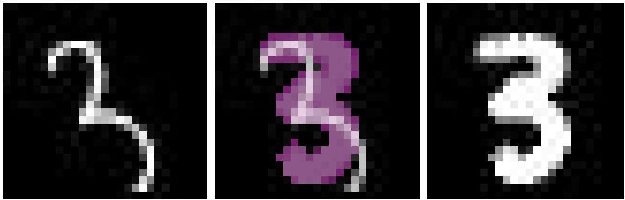
Szám- és karakterfelismerés neurális hálózattal
A szám- és karakterfelismerés nehéz feladat. A felismerés a hagyományos programozási módszerekkel nehezen megoldható. A "3" minden írásmódját fel kell ismerni, első pillantásra a különböző írásmódoknak nincs sok közös vonásuk.

Slide 7
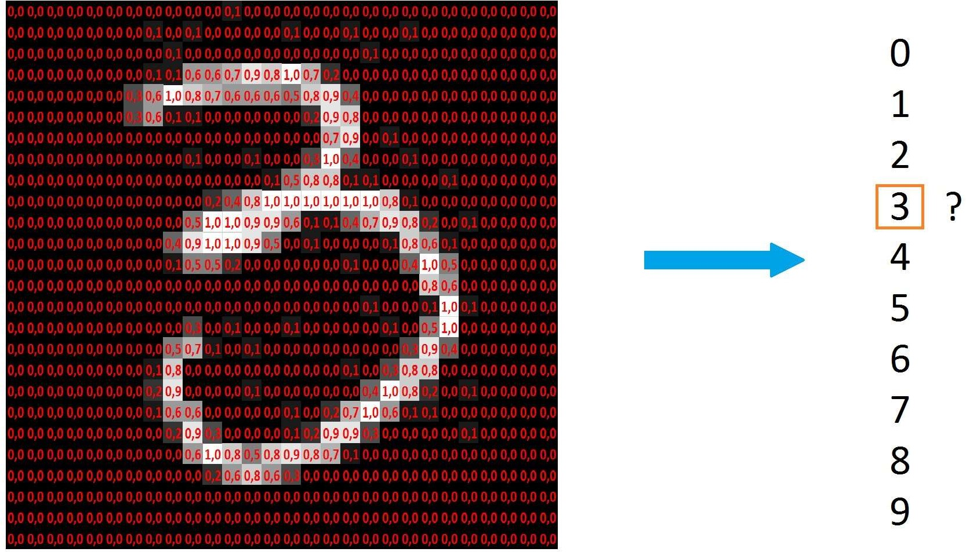
Aktiválás
Úgy járunk el, hogy az egyes képpontok fényerejét aktivációs változóként értelmezzük, és megkérdezzük, hogy melyik aktivációs mintát melyik számnak kell felismerni.

Slide 8
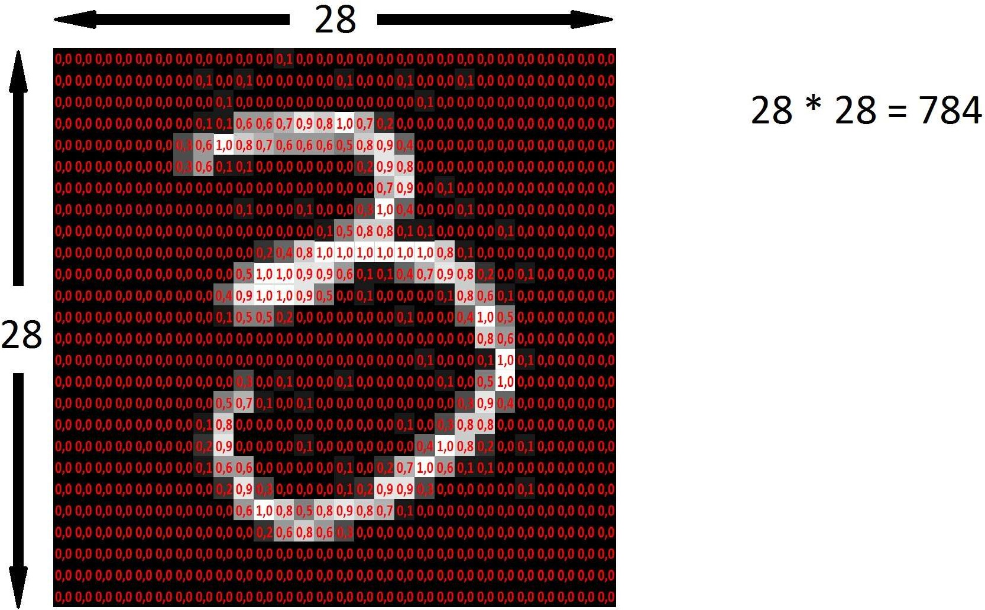
784 Pixel
A képeink mérete 28 x 28 = 784 pixel.

Slide 9
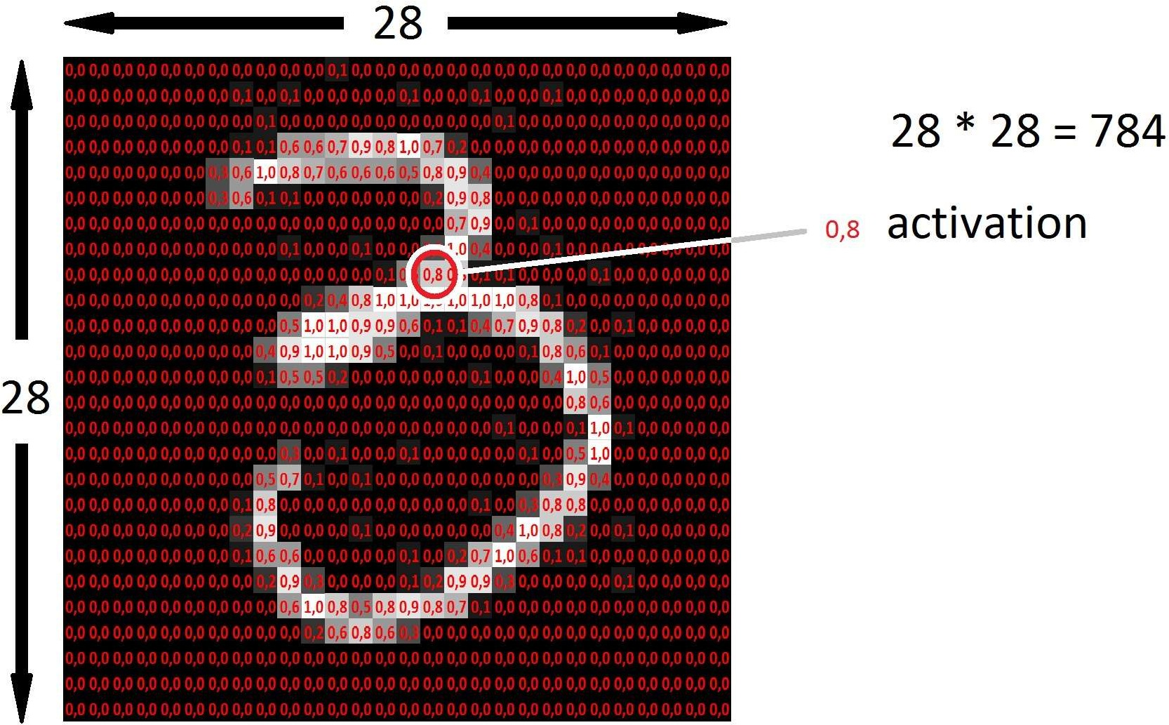
Aktiválás
Aktiválásként 0 és 1 közötti értéket használunk.

Slide 10
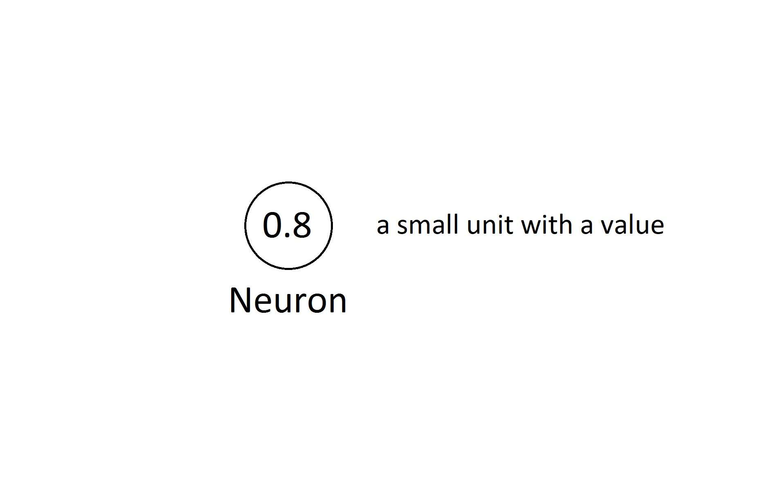
Neuron
Egy neuron egy kis egység, melynek értéke:

Slide 11
Hálózati struktúra
A bemeneti rétegben a bemenetek aktiválásként állnak rendelkezésre. A hálózaton belül az értékek az egyes neuronok aktivációs állapotait jelentik. A bemeneti neuronok száma a pixelek számából adódik. A térbeli információk elvesznek. A második és harmadik rétegben a neuronok száma szabadon megválasztható, és most teljesen önkényesen a 16-os értéket választottuk. A kimeneti neuronok száma megfelel a lehetséges kimenetek számának.

Slide 12
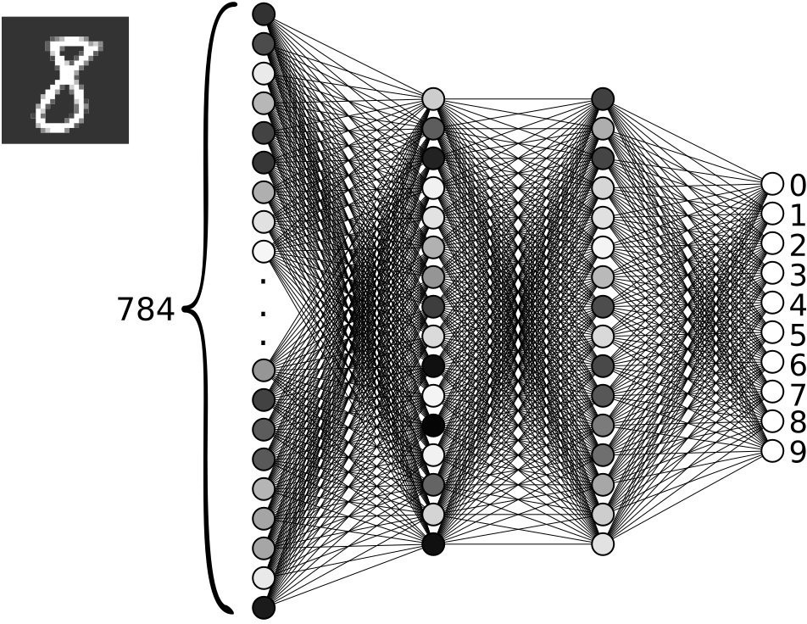
Rétegek

Slide 13
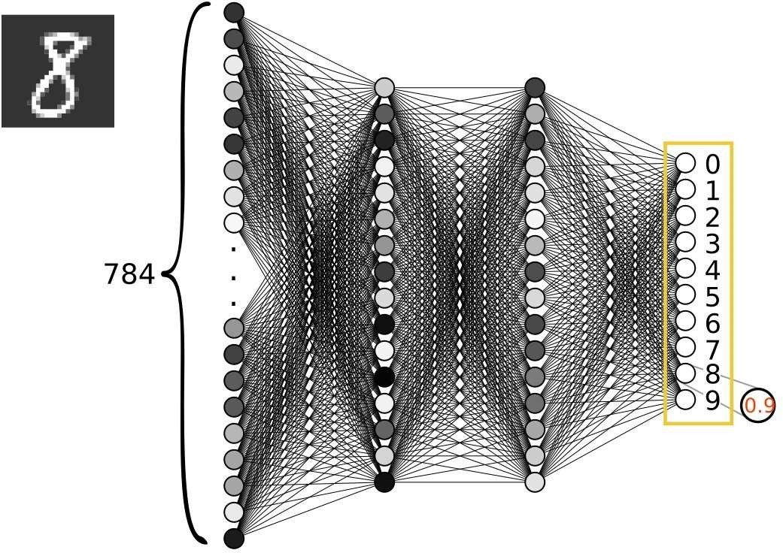
Kimeneti rétegek
Az eredményértékeket a kimeneti réteg aktiválásaként adjuk meg.

Slide 14
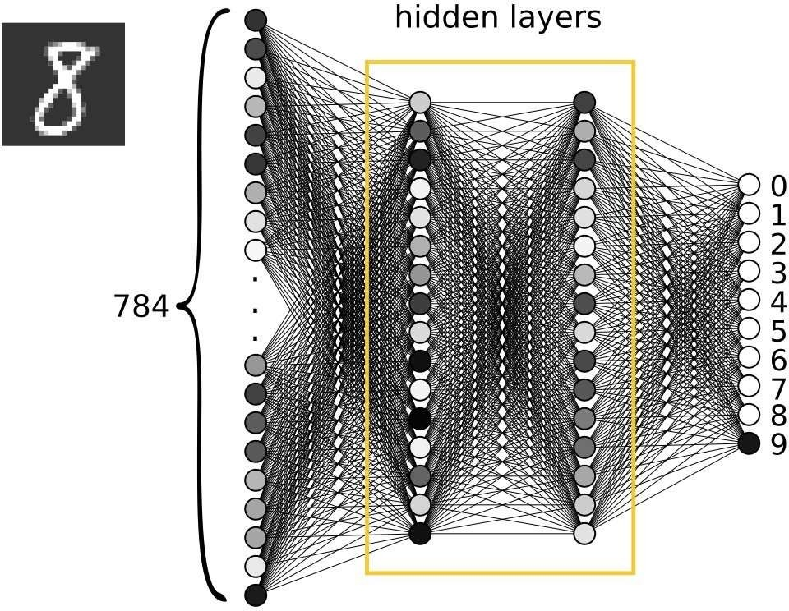
Rejtett rétegek
A bemeneti és kimeneti rétegek közötti rétegeket rejtett rétegeknek nevezzük.

Slide 15
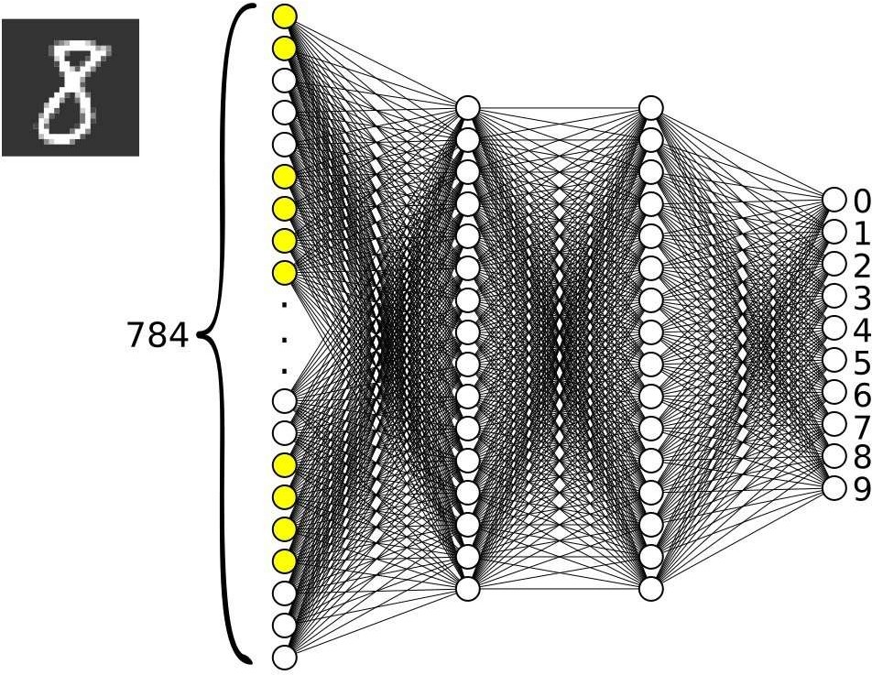
Adatáramlás a hálózaton keresztül Az egyik réteg aktivációi a következő réteg bemenetei lesznek.

Slide 16
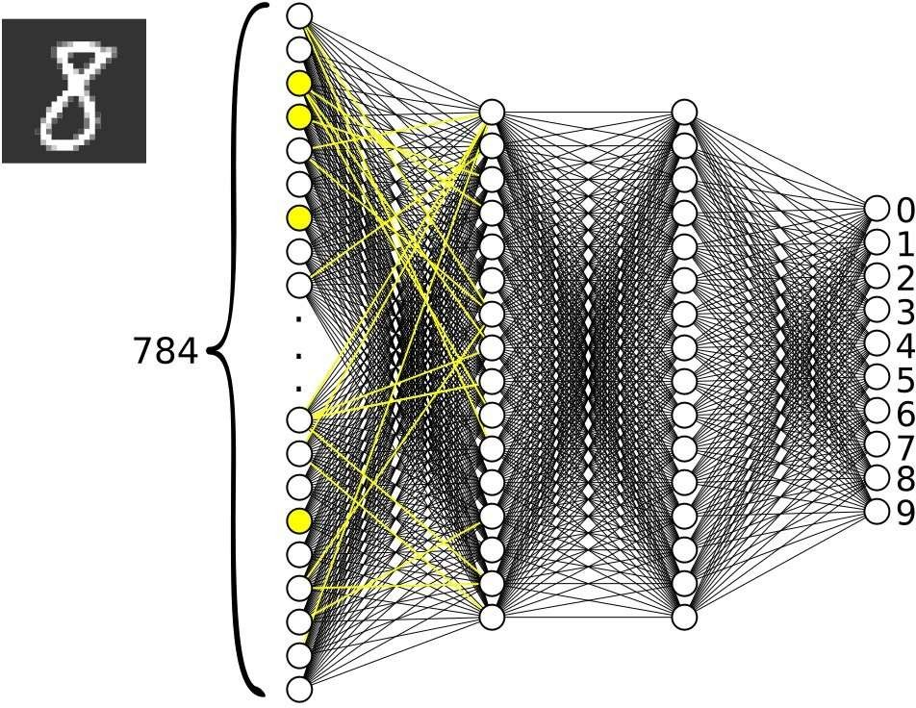
Adatáramlás a hálózaton keresztül Így "áramlanak" az adatok a hálózaton keresztül, és így történik a számítási folyamat.

Slide 17
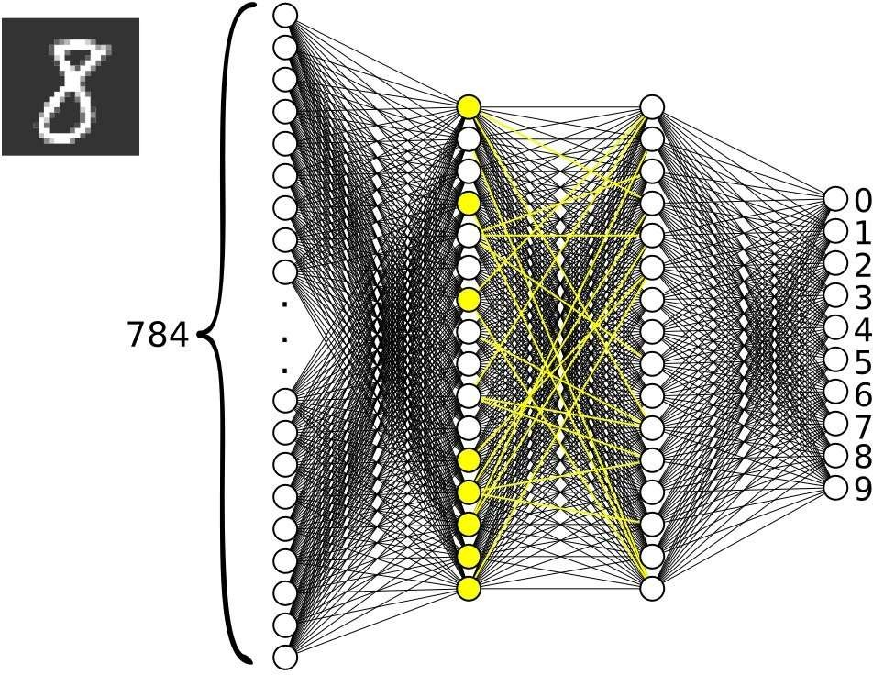
Adatáramlás a hálózaton keresztül

Slide 18
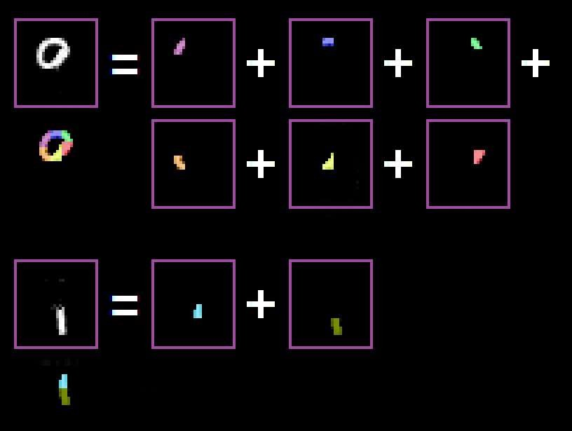
Összeállítás
Most nézzünk meg közelebbről néhány karaktert. Kisebb alapegységekből összeállítva képzelhetjük el őket.

Slide 19
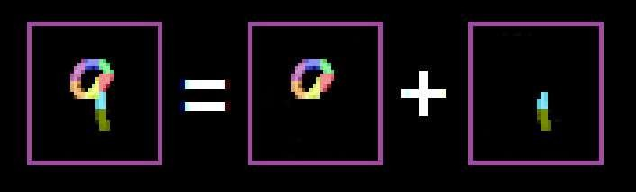
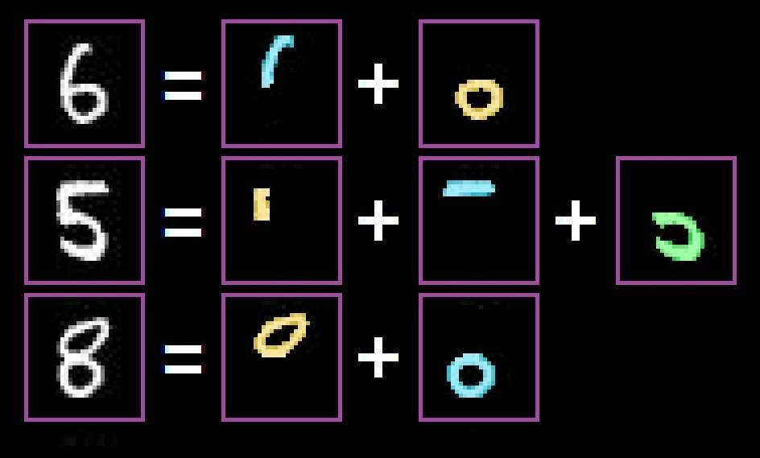
Összeállítás Ezekből az összerakott egységekből viszont más, nagyobb egységeket is össze lehet rakni.
or:

Slide 20
Rétegstruktúra és feldolgozási lépések
A neurális hálózat réteges szerkezetének egyik értelmezése az, hogy a különböző neuronok különböző feladatokra specializálódnak, és a különböző szintek különböző feldolgozási lépéseknek felelnek meg. A bal oldali rétegekben lévő neuronok egyszerűbb mintákat kutatnak, a jobb oldali rétegekben lévő neuronok pedig bonyolultabb mintákat.

Slide 21
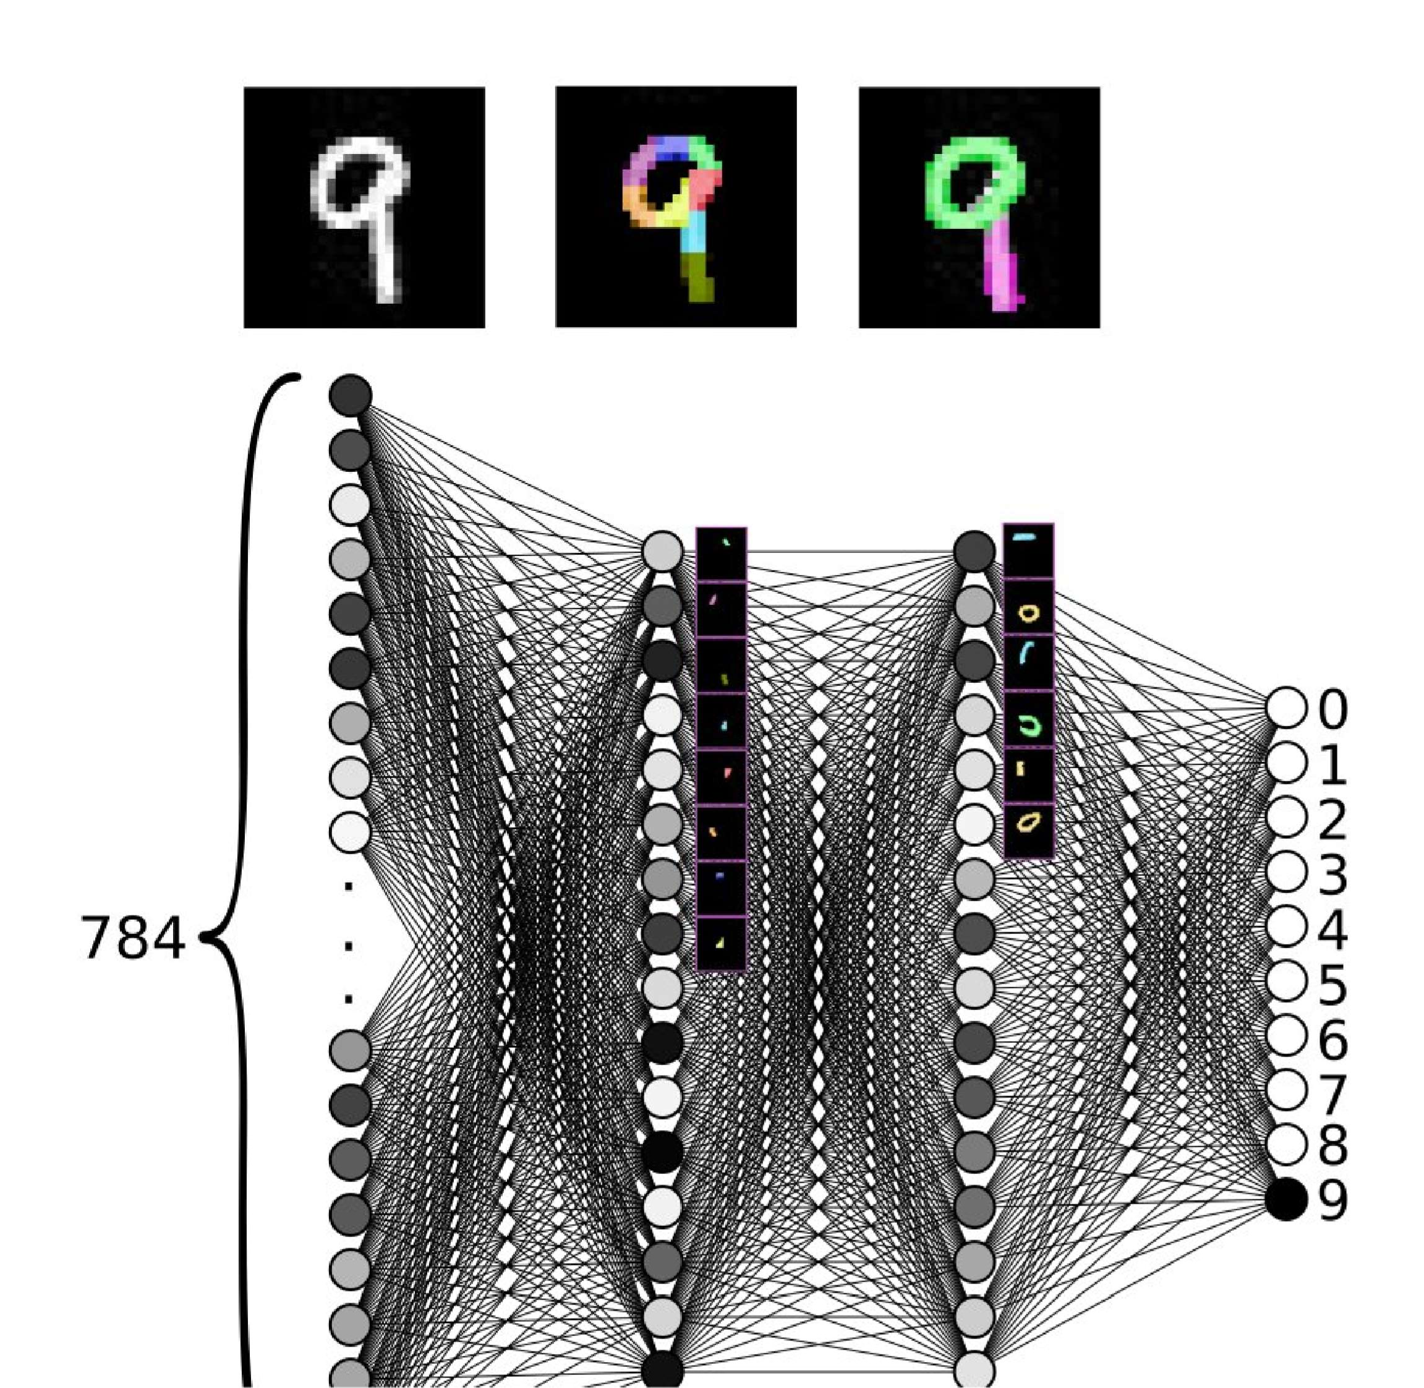

Slide 22
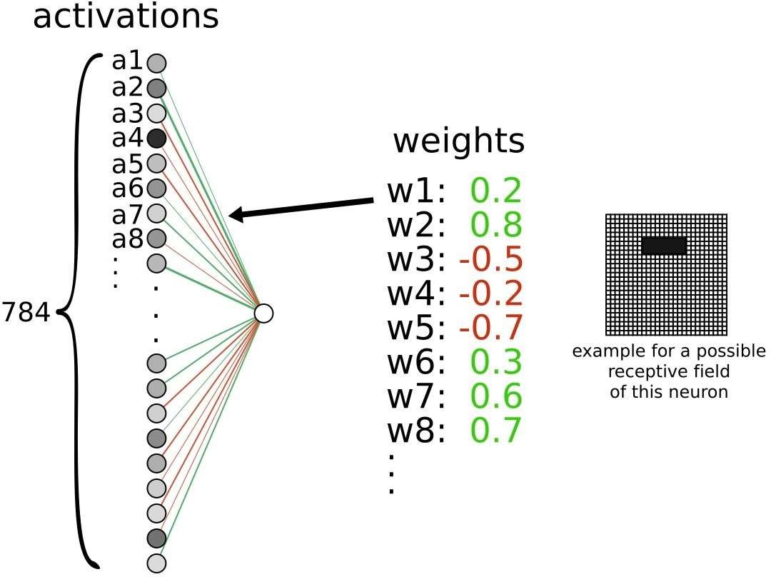
A végrehajtás részletei
Minden kapcsolatnak meghatározott súlya van.

Slide 23
A neuron összesíti az összes bejövő aktivációt. Az úgynevezett "receptív mező" a jobb oldalon látható. Ez a bemeneti neuronok azon területe, amely információt továbbít egyetlen továbbító neuronhoz. Ezért minden olyan súlyt, amely nem egyenlő 0-val (vagy összege valamilyen kis választott érték alatt van), figyelembe kell venni. Példánkban a vizsgált neuron receptív mezeje még mindig nagyon nagy, és a teljes bemeneti területet felölelheti. A (később kifejtett) képzés során azonban a neuronok mindegyike specializálódik bizonyos területekre, és a receptív mező összezsugorodik.
Fogadómező

Slide 24
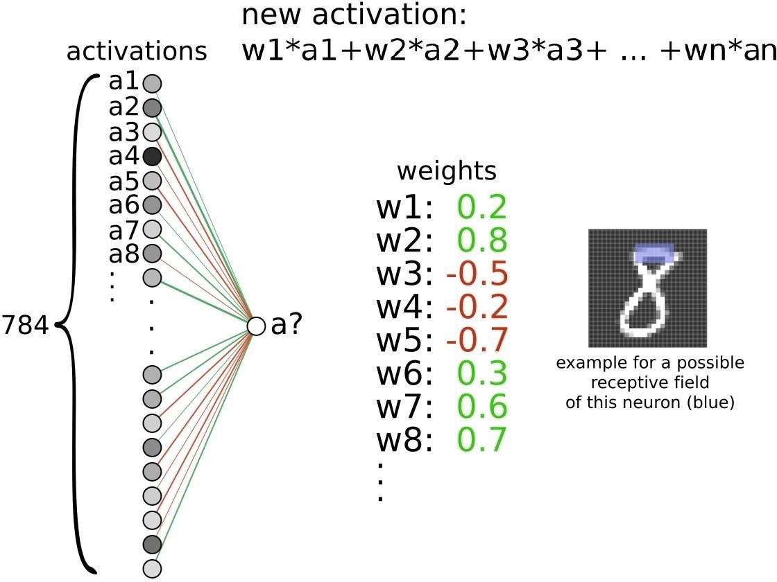
Fogadómező

Slide 25
Korlátozó()-függvény
A hálózatban többlépcsős folyamat zajlik szorzásokkal és összegekkel. Az értékek könnyen (pozitív vagy negatív irányban) kicsúszhatnak a kezünkből (erősen növekedhetnek). Ezért egy „korlátozó()" függvényt fogunk használni, amely biztosítja, hogy az értékek mindig a 0 és 1 közötti tartományra korlátozódjanak. A már 0 és 1 közötti értékek alig vagy egyáltalán nem változnak, a túl nagy vagy túl kicsi értékeket pedig összenyomjuk, hogy a kívánt határok közé essenek.

Slide 26
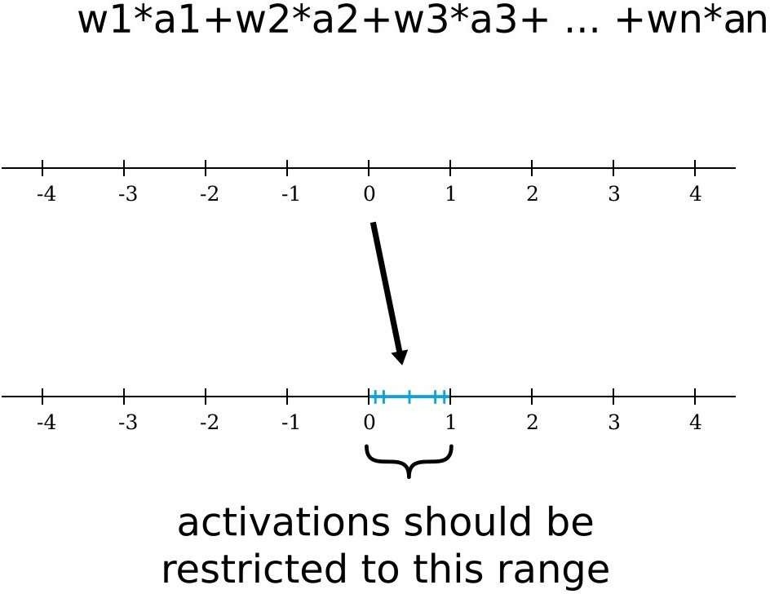
Korlátozó()-függvény

Slide 27
Torzultság
Van egy kiegészítés. A neuronoknak lehet egy bizonyos torzultságuk. Ez megnyilvánulhat bizonyos lassú ingerlékenységben (ekkor több bemenetre van szükség a neuron aktiválásához) vagy előingerlésre (ekkor kevesebb bemenetre van szükség a neuron aktiválásához).

Slide 28

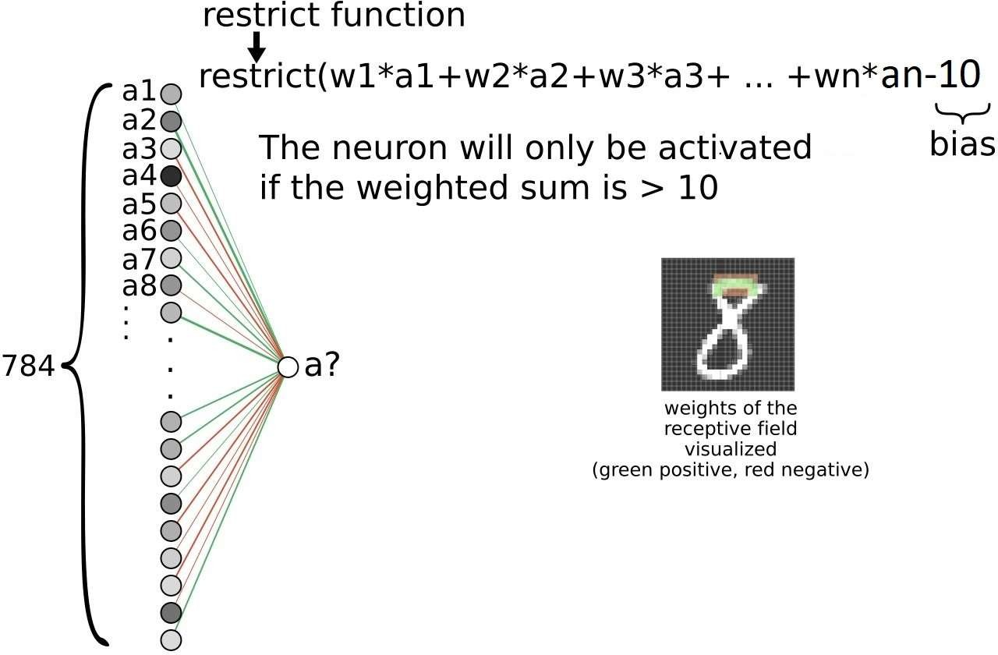

Slide 29
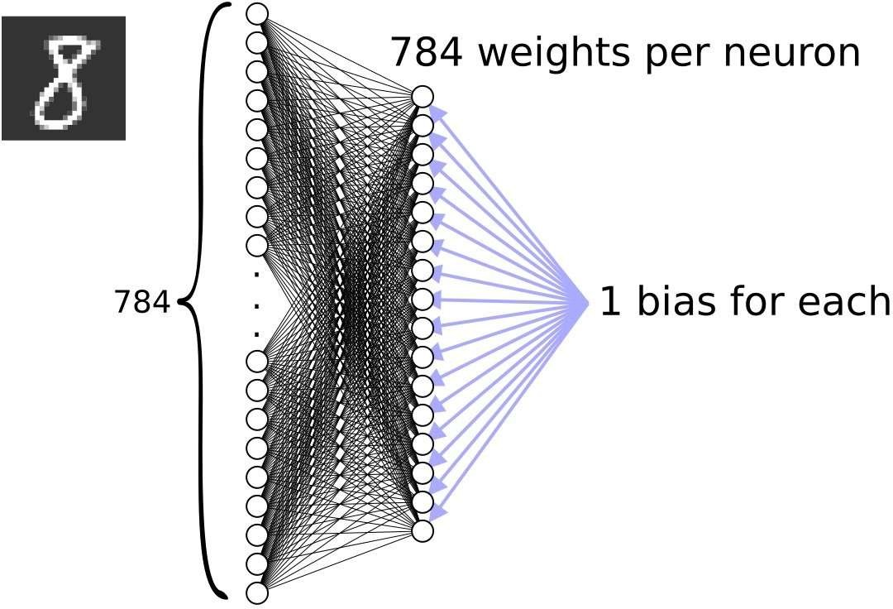
Torzultság

Slide 30
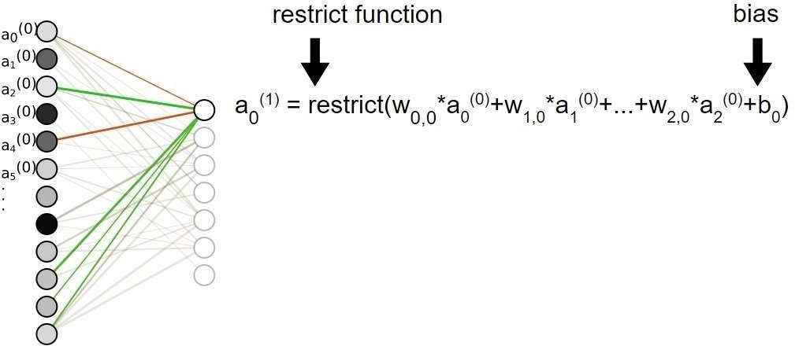
Teljes aktiválási függvény
Összességében a következőket írhatjuk:

Slide 31
Feladatok
Keressük meg a válaszokat:
Hol tárolja a neurális hálózat a tudását?
Mi történik a tanulási folyamat során?
Hány szabadsági foka van a neurális hálózatnak (ezek mind olyan paraméterek, amelyek a folyamat során változnak)?

Slide 32
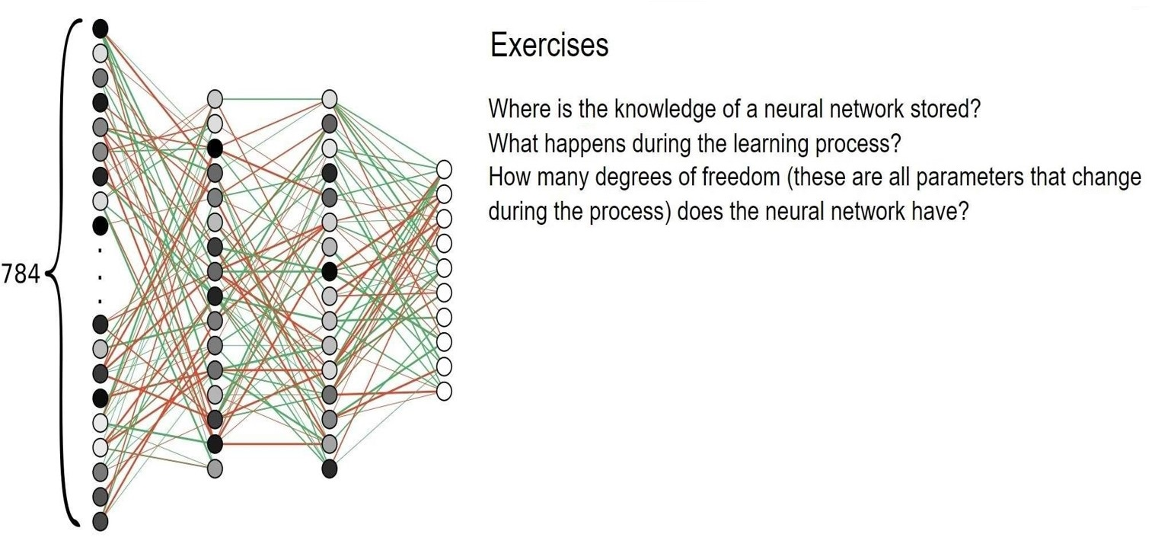

Slide 33
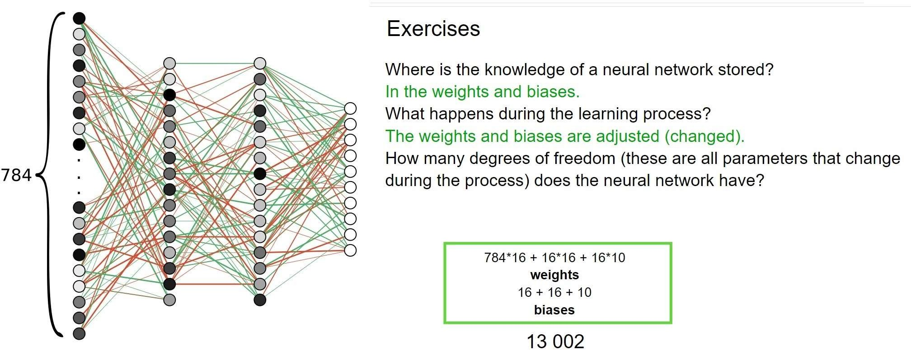

Slide 34
Hálózati intézkedések
Itt egy meglehetősen egyszerű és széles körben használt hálózattípust, a feed-forward hálózatot vizsgáltuk. Számos és gyorsan növekvő számú különböző hálózati konfiguráció (topológia) létezik, amelyeket speciális alkalmazásokhoz használnak.

Slide 35
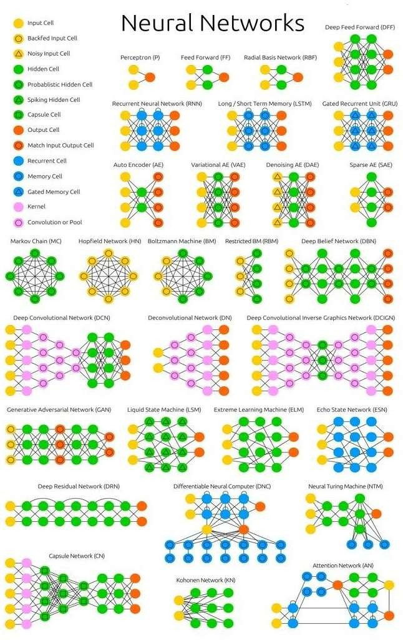
„Neural Network Zoo“
Stefan Leijnen and Fjodor van Veen
https://www.researchgate.net/publication/341373030_The_Neural_Network_Zoo/fulltext/5ebd3f60a6fdcc90d6752941/The Neural-Network-Zoo.pdf
(CC BY) license (http://creativecommons.org/licenses/by/4.0/)

Slide 36
Linkek
De mi *az* a neurális hálózat? | 1. rész, Mély tanulás https://www.youtube.com/watch?v=aircAruvnKk

